Slide 1

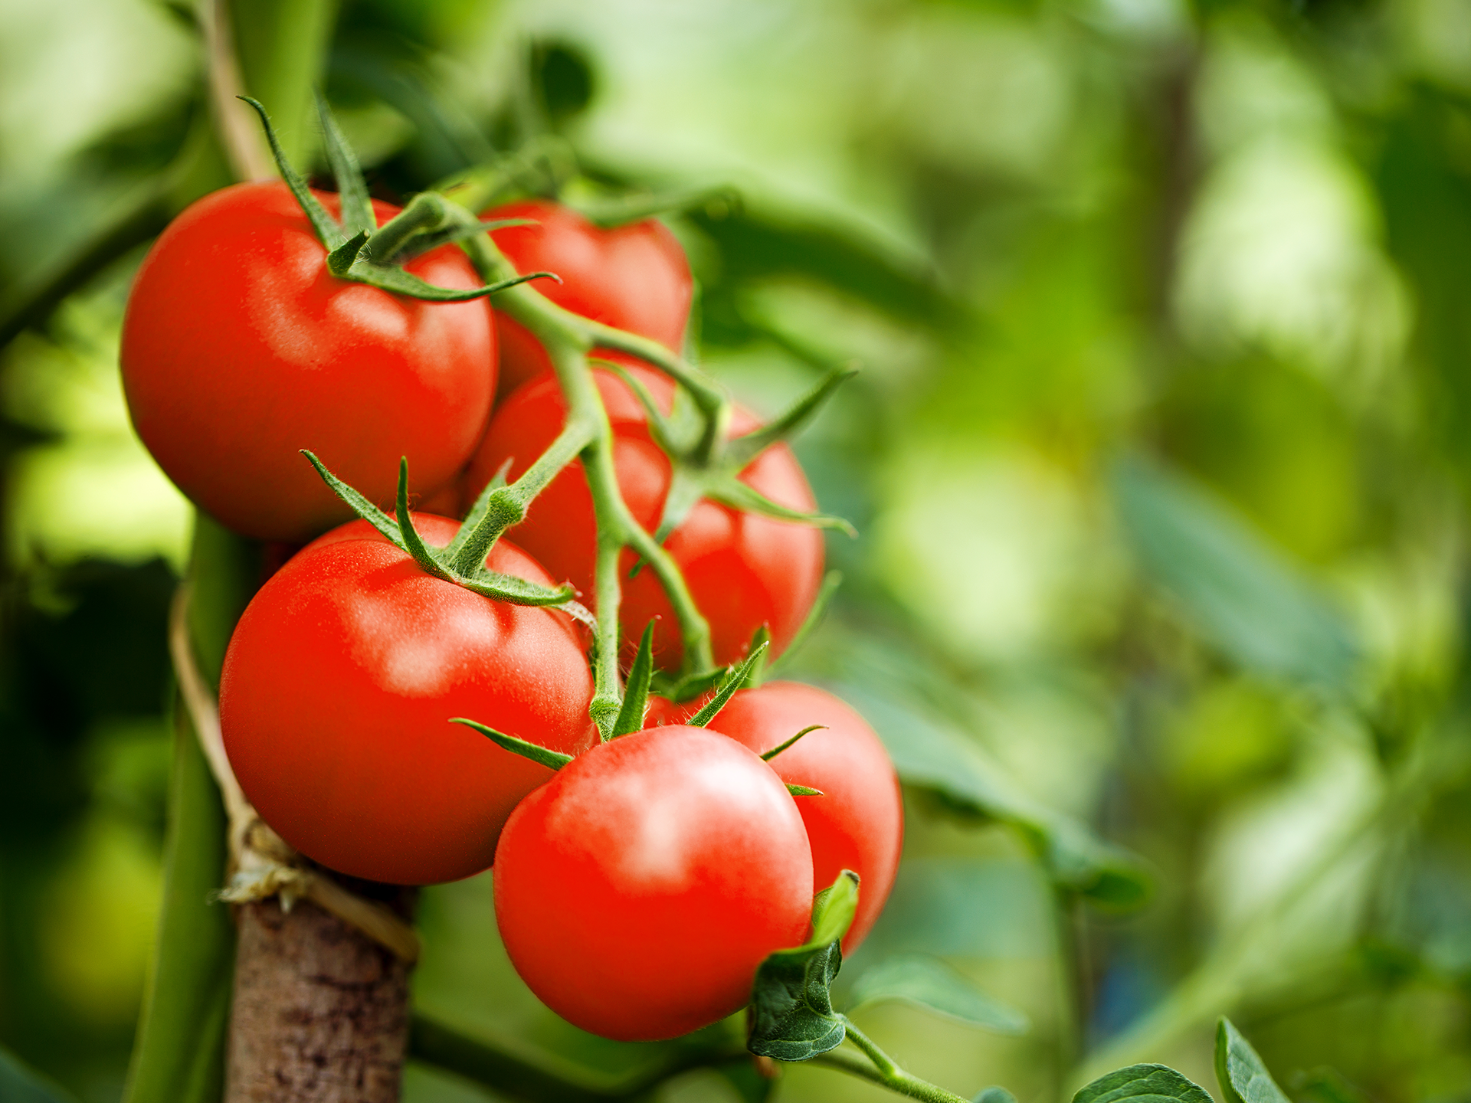
La culture des tomates
DE PAIVA Damien / BEAUVARLET Antoine / RAVENNE Alexandre / BERDIJ Souhaila / "LI Lucie"

Slide 2
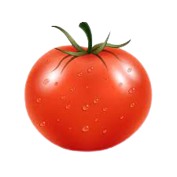





DE PAIVA Damien / BEAUVARLET Antoine / RAVENNE Alexandre / BERDIJ Souhaila / "LI Lucie"

Slide 3
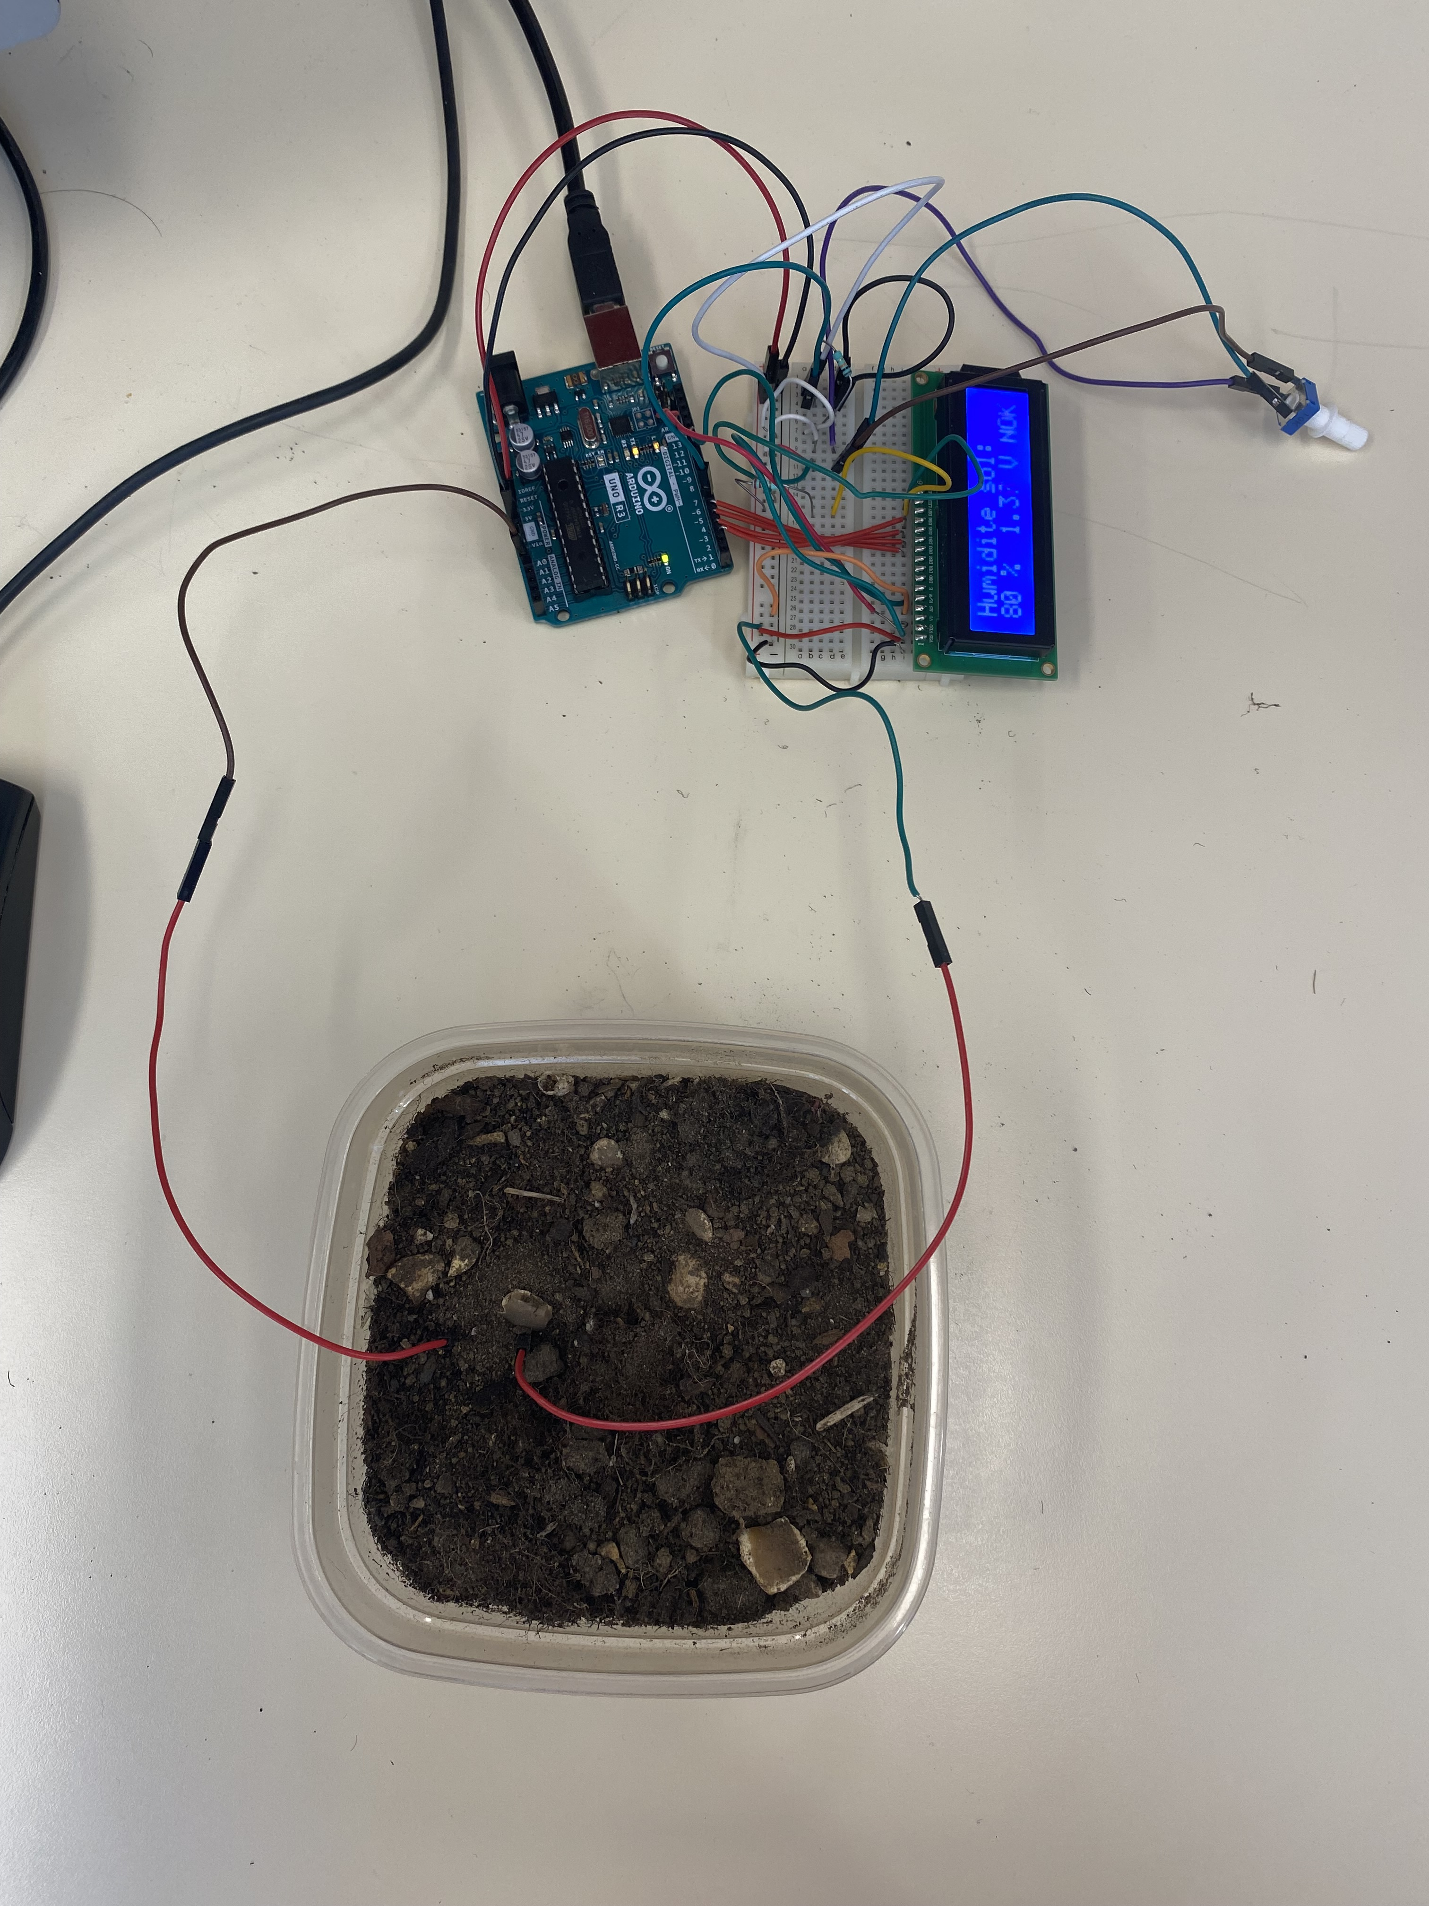
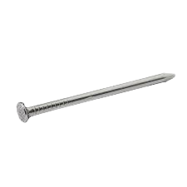
Tension augmente
Humidité augmente
V
DE PAIVA Damien / BEAUVARLET Antoine / RAVENNE Alexandre / BERDIJ Souhaila / "LI Lucie"

Slide 4
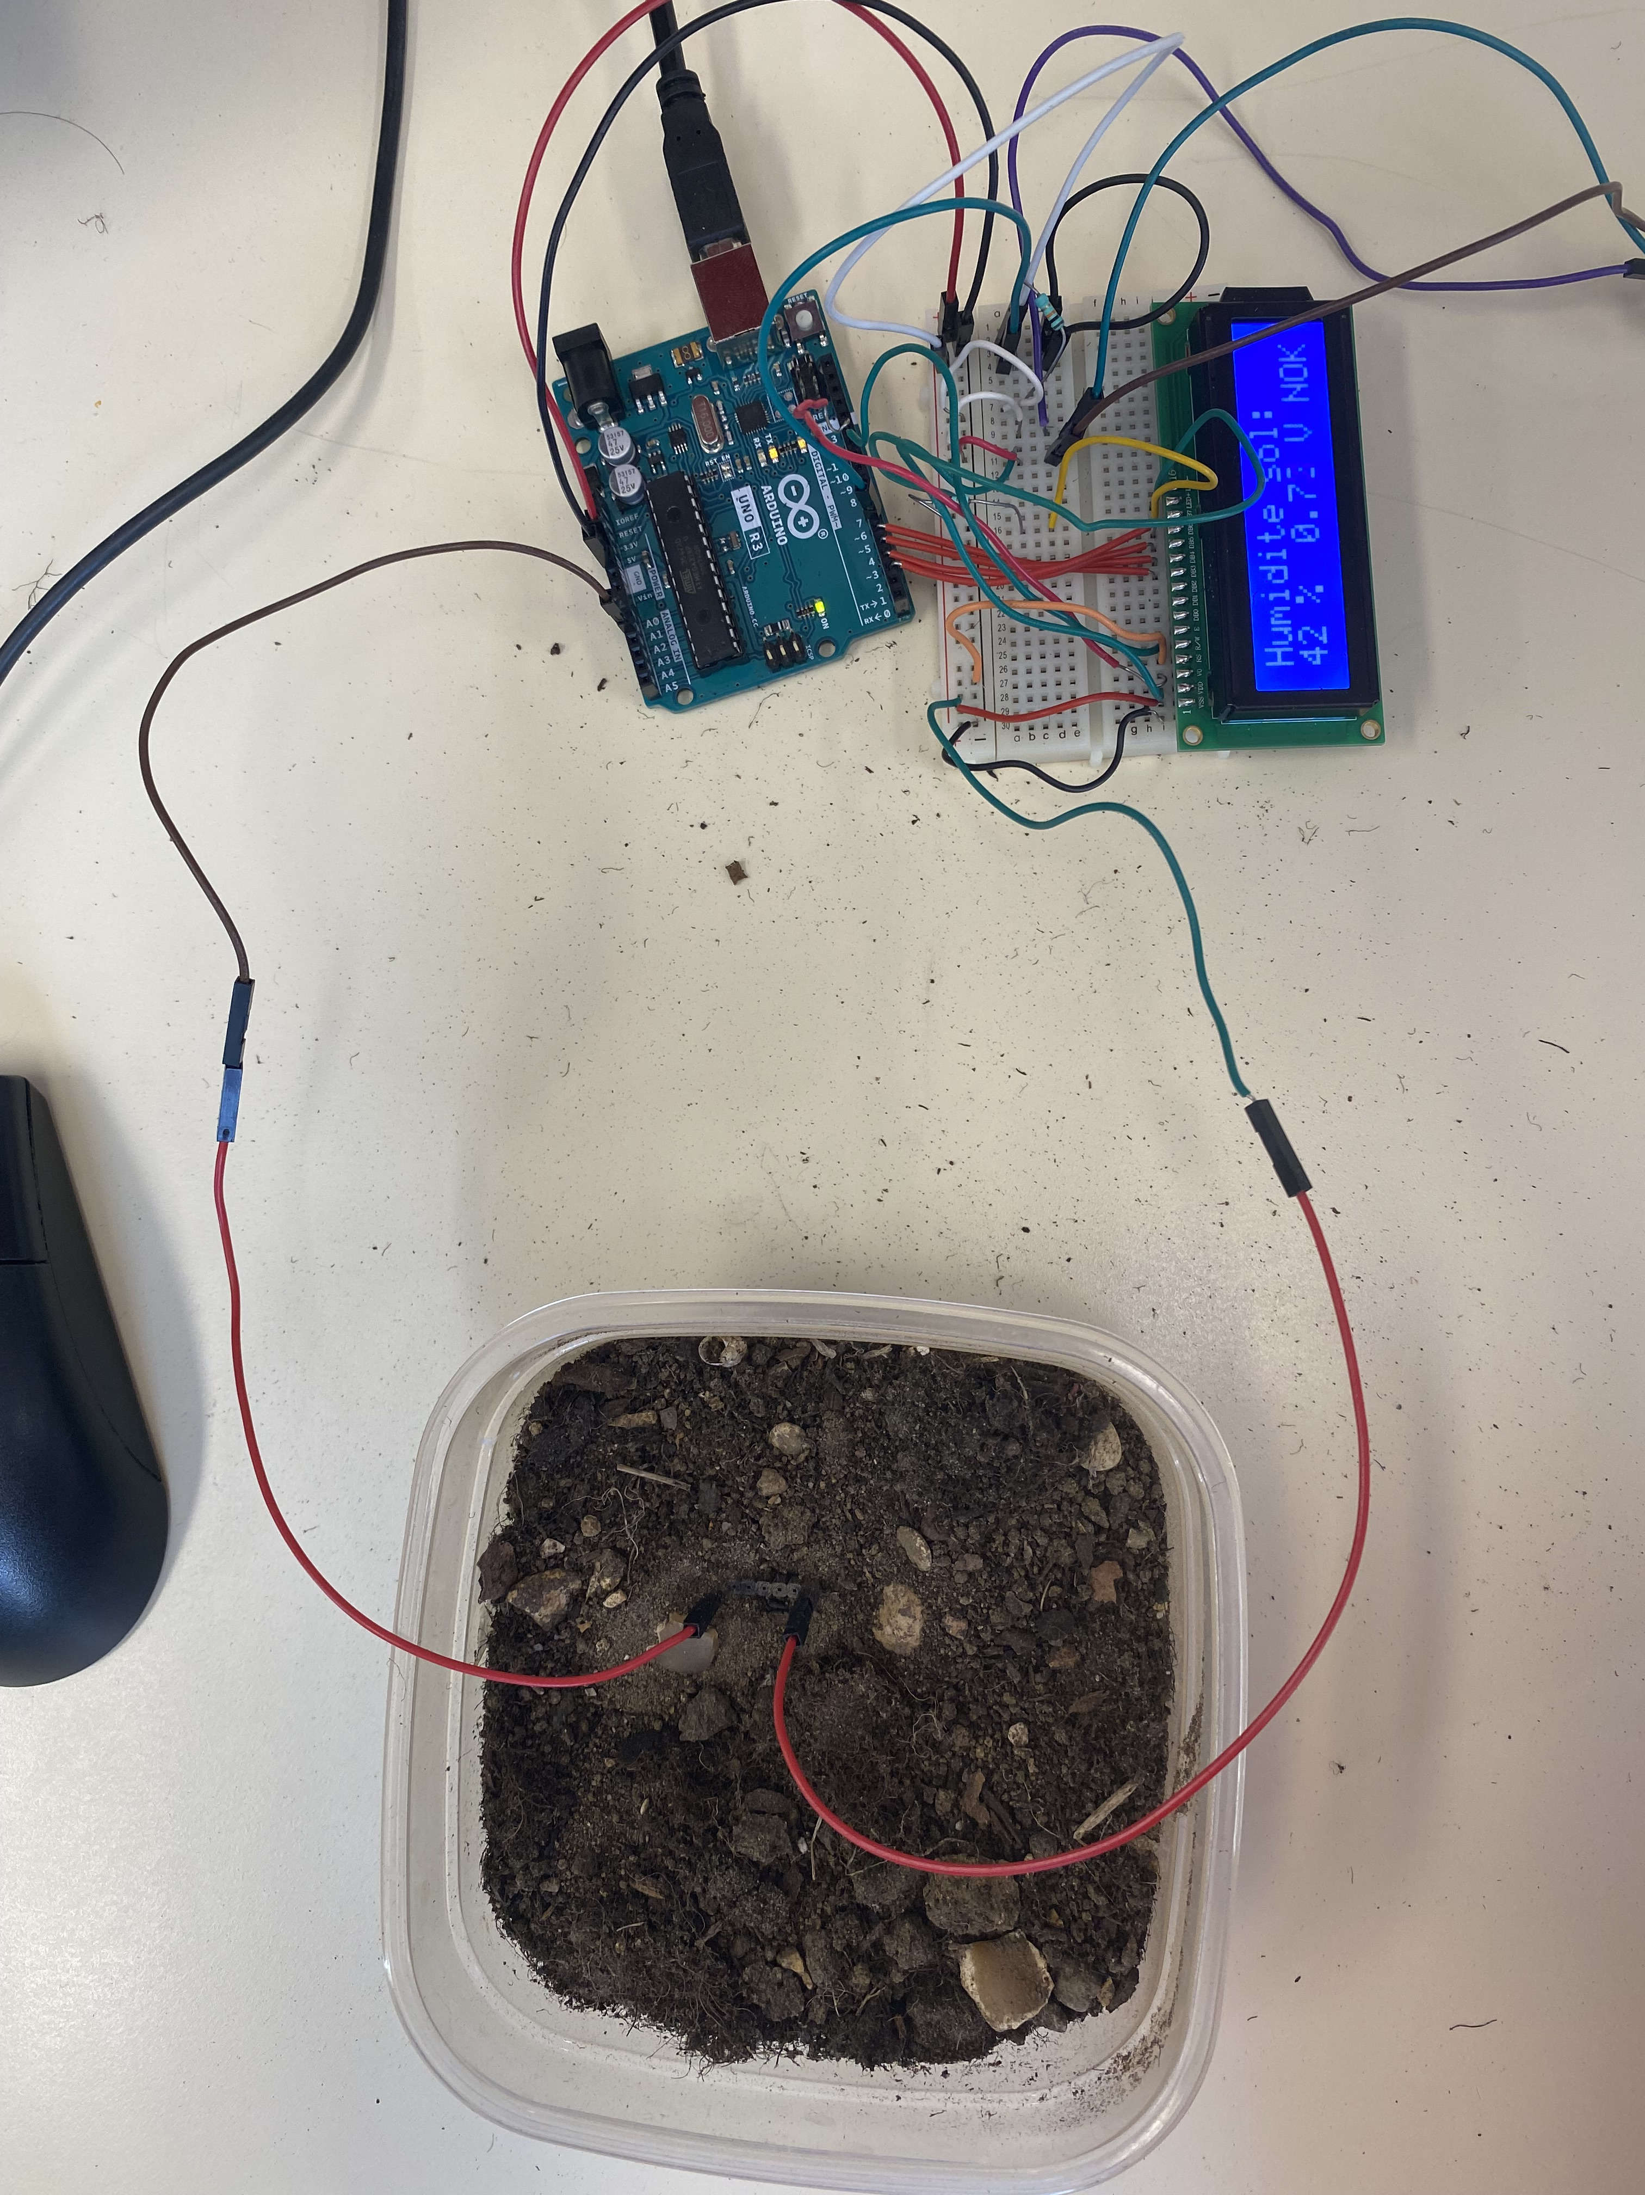
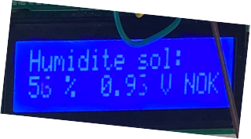
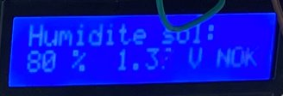
3 testes à humidité différentes
42%
+5 V
ARDUINO R UNO
Entrée analogique
56%
R
80%
DE PAIVA Damien / BEAUVARLET Antoine / RAVENNE Alexandre / BERDIJ Souhaila / "LI Lucie"

Slide 5
Problème de fiabilité
Les 3 résultats ont été pris dans les mêmes conditions en 3 points différents
Un autre test dans des récipient différents a été un échec
DE PAIVA Damien / BEAUVARLET Amtoine / RAVENNE Alexandre / BERDIJ Souhaila / "LI Lucie"

